Slide 1

程序设计导论
2016-2017秋季学期
第五讲
C的数据组织 - 数组 - 2
授课教师：范举 副教授
时间：2016年10月28日
Distributed Database Systems

Slide 2
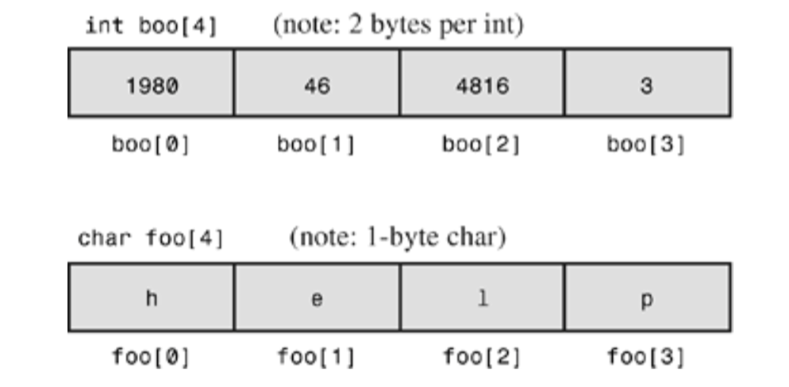
上节课回顾 (1)
一维数组的数据组织方式
数组的定义：类型说明符 数组名[常量]
程序设计导论

Slide 3
上节课回顾 (2)
一维数组的访问
二维数组
int i;
for (i=0;i<n;i++)
printf(“%d “, A[i]);
printf(“\n”);
age[0]
17 19 20 18 21
17 19 20 18 21
23 16 18 19 22
21 23 20 16 18
age[1]
23 16 18 19 22
age[2]
21 23 20 16 18
程序设计导论

Slide 4
上节课回顾 (3)
多维数组的初始化
int a[2][3][4]={
{{ 1, 2, 3, 4},{ 5, 6, 7, 8},{ 9, 10,11,12}}
{{13,14,15,16},{17,18,19,20},{21,22,23,24}}
};
或
int a[2][3][4]={1,2,3,4,5,6,7,8,9,10,11,12,13,
14,15,16,17,18,19,20,21,22,23,24};
程序设计导论

Slide 5
上节课后练习题 (1)
1#include <stdio.h>
int main()
{
int a[4]; // 声明项
int i=0;
for(i=0; i<4; i++)
printf("%d\n", a[i]);
return 0;
}
2.其他不变，改变声明项为
  int a[4] = { 0, 1, 2, 3 };
程序设计导论

Slide 6
上节课后练习题 (2)
3.其他不变，改变声明项为
  int a[4] = { 3, 8 };
4.其他不变，改变声明项为
  int a[4] = { 2, 4, 6, 8, 10 };
5.其他不变，改变声明项为
  int a[4] = { 2, 4, 6, d };
6.其他不变，改变声明项为
  int d;
  int a[4] = { 2, 4, 6, d };
7.其他不变，改变声明项为
  int n=4;
  int a[n] = { 0, 1, 2, 3 };
程序设计导论

Slide 7
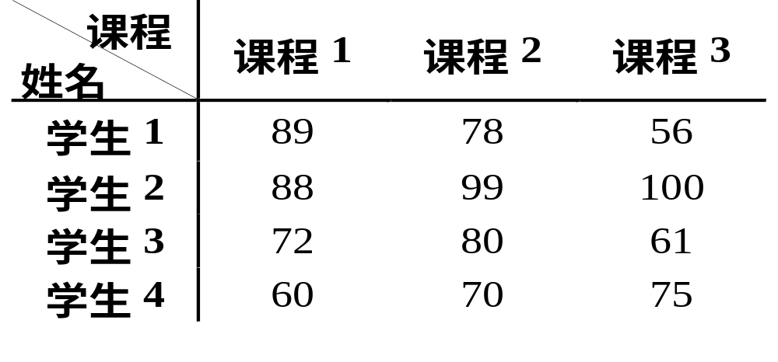
练习题
有n个学生，每个学生学m门课，已知所有学生的各门课的成绩，分别求每门课的平均成绩和每个学生的平均成绩。设各学生成绩如下：
程序设计导论

Slide 8
本周上机要求
必做题目（助教检查）
  友学YOJ上第15-20题
  简单扑克排序（修改之前程序）
  给定一组整数，找到其中最小的整数，并按照输入的逆序输出这组整数
  用数组的方式来处理Fibonacci数列问题
选做题目
  友学YOJ上第21-26题
  本节课留的复杂扑克排序思考题
程序设计导论

Slide 9
数组的排序问题
第5.3节
程序设计导论

Slide 10
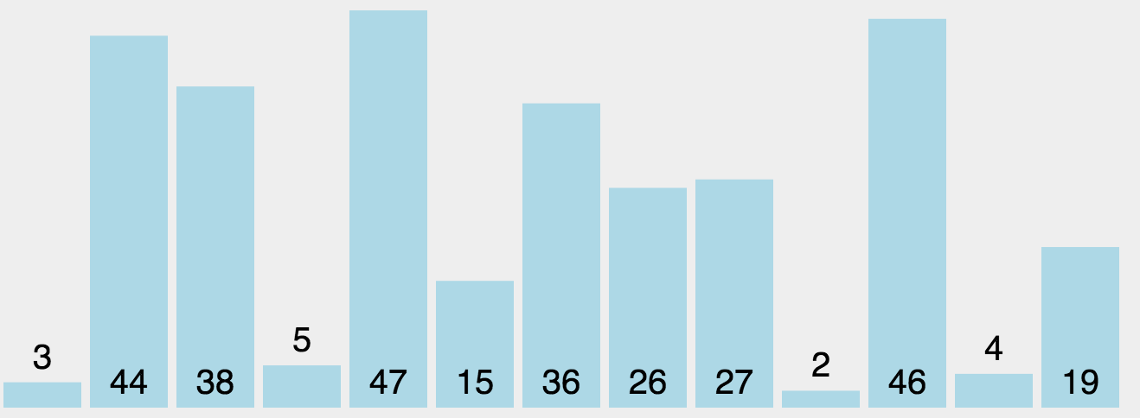
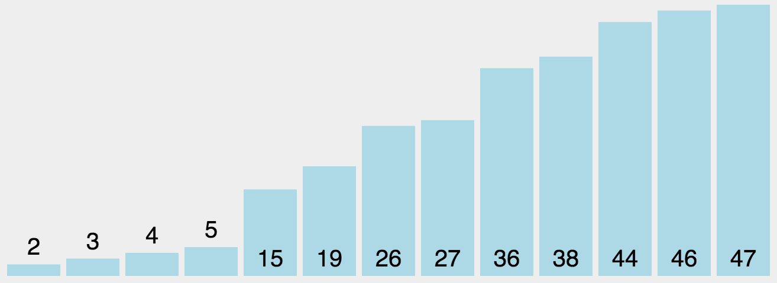
排序问题 (1)
问题定义
  将数组中的元素按照一定顺序重新排列
程序设计导论

Slide 11




排序问题 (2)
排序问题例子
还有哪些排序的例子？
程序设计导论

Slide 12
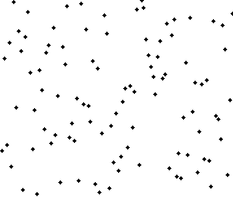
排序算法 – 冒泡排序 (1)
基本思路
  从头到尾依次访问数组
  如果发现顺序错误就交换过来
  直到没有再需要交换的元素
算法运行详解
https://visualgo.net/sorting
程序设计导论

Slide 13
排序算法 – 冒泡排序 (2)
如何将上述思想用程序实现？
定义三个变量
  n – 数组中待排序元素的个数
  i – 当前是第几趟扫描 i = 0, 1, 2, …, n – 2
  j -- 第i遍扫描待比较元素的下标 j=1,2,…,n-i
程序设计导论

Slide 14
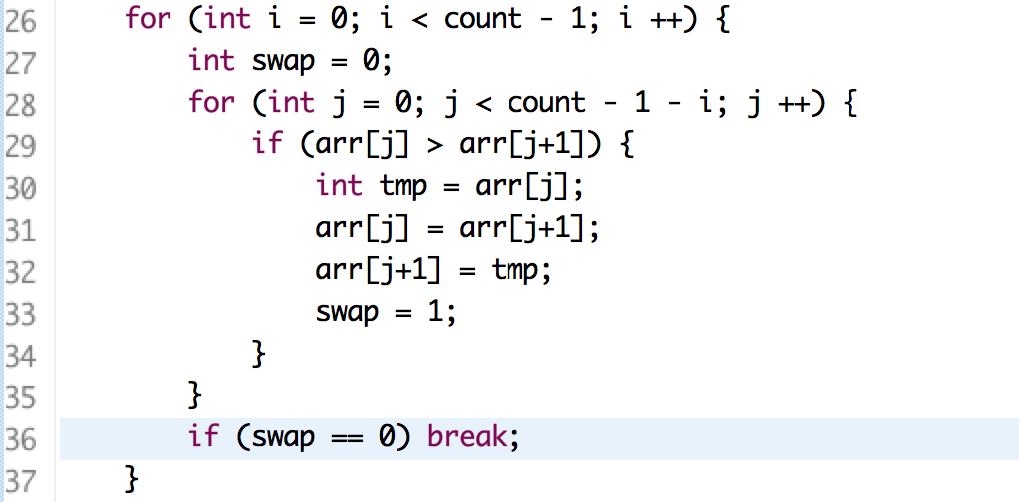
排序算法 – 冒泡排序 (3)
练习：画出冒泡排序程序的N-S图
核心代码
程序设计导论

Slide 15
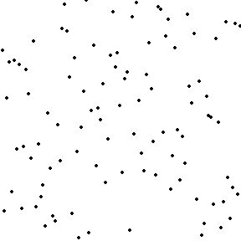
排序算法 – 选择排序 (1)
基本思路
  把数组分为已排序和未排序两部分
  每次遍历未排序部分，选择出其中最小元素，放到已排序部分
  直到所有元素都位于已排序部分
算法运行详解
https://visualgo.net/sorting
程序设计导论

Slide 16
排序算法 – 选择排序 (2)
如何将上述思想用程序实现？
定义三个变量
  n – 数组中待排序元素的个数
  i – 已/未排序分界 i = 0, 1, 2, …, n-2
  j – 当前访问未排序元素 j = i+1, i+2, …, n-1
  min_index – 未排序中最小元素的下标
程序设计导论

Slide 17
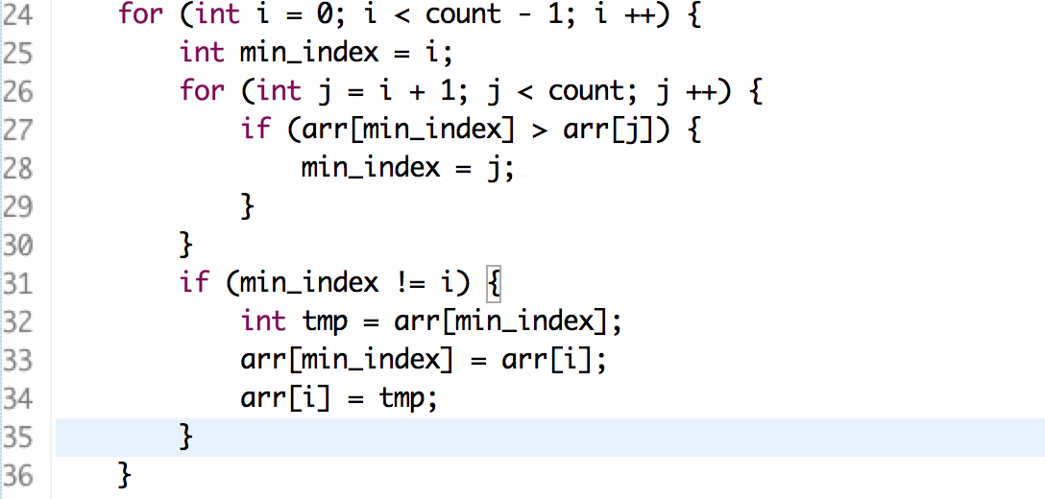
排序算法 – 选择排序 (3)
练习：画出冒泡排序程序的N-S图
核心代码
程序设计导论

Slide 18

排序算法 – 插入排序 (1)
基本思路
  把数组分为已排序和未排序两部分
  依次访问未排序元素，将它插入到已排序部分的相应位置
  为了支持插入，需要将元素向后移位
  直到所有元素都位于已排序部分
算法运行详解
https://visualgo.net/sorting
程序设计导论

Slide 19
排序算法 – 插入排序 (2)
如何将上述思想用程序实现？
定义三个变量
  n – 数组中待排序元素的个数
  i – 已/未排序分界 i = 0, 1, 2, …, n-1
  j – 当前访问以排序元素 j = i-1, i-2, …, 0
  arr[j+1] = arr[j] – 数组元素移位操作
程序设计导论

Slide 20
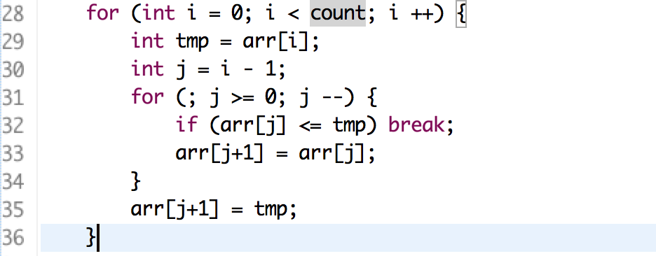
排序算法 – 插入排序 (3)
练习：画出冒泡排序程序的N-S图
核心代码
程序设计导论

Slide 21

你们真的懂了吗？
人列计算机游戏
程序设计导论

Slide 22
扑克牌比较规则
花色比较规则
  黑桃♠️ > 红桃♥️ > 梅花♣️ > 方片♦️
同花色中牌比较
  A > K > Q > J > 10 > 9 > … > 2
选做题：考虑编写程序为四个人发牌，将每个人的牌按照上述规则排序输出
程序设计导论

Slide 23
筛法求素数
第5.4节
程序设计导论

Slide 24
筛法
例：使用筛法求100以内的所有素数。
思路
想象将100个数看作沙子和小石头子，让小石头子权称素数；让沙子当作非素数。弄一个筛子，只要将沙子筛走，剩下的就是素数了。
非素数一定是 2、3、4 …… 的倍数。
使用数组，让下标就是100以内的数，让数组元素的值作为筛去与否的标志。比如筛去以后让元素值为1。

Slide 25
方法的依据
1至100这些自然数可以分为三类：
  单位数：仅有一个数1。
  素数：是这样一个数，它大于1，且只有1 和它自身这样两个正因数。
  合数：除了1和自身以外，还有其他正因数。
1不是素数，除1以外的自然数，当然只有素数与合数。筛法实际上是筛去合数，留下素数。

Slide 26
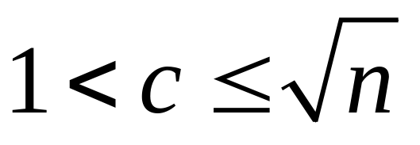
效率的考虑
令 n 为合数（这里是100），c 为 n 的最小正因数
只要找到 c 就可以确认 n 为合数，将其筛去
注意：要进行“筛”的1—100的数字是与数组prime[101]的下标相对应的，而每个数组元素的取值只有2个：是0或1，分别代表（标志）与下标相对应的数字是素数或不是素数

Slide 27
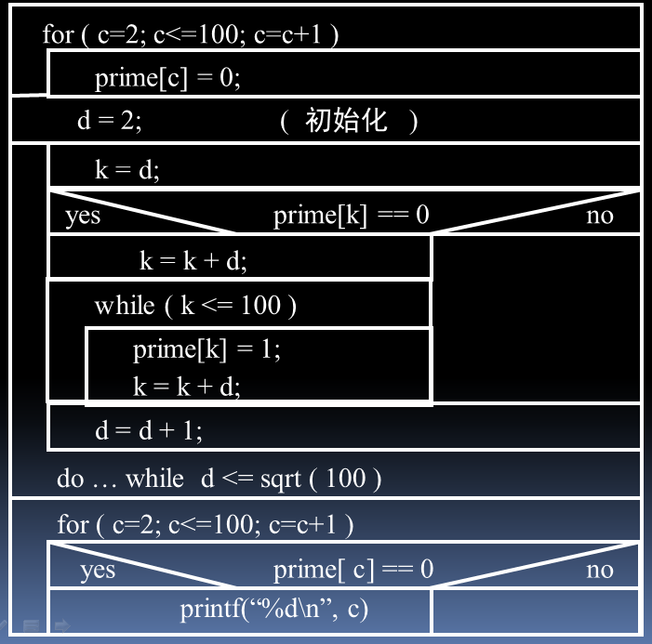
程序框图如下：
C是合数，d是正因数
请同学来分析左边程序的结构
从而了解算法的设计思路
为程序代码的实现创造条件

Slide 28
该题目的筛法思路
第一块是一个计数型的循环语句，功能是将prime数组清零。
prime[c] = 0; c = 2, 3,… ,100
第二块是正因数d初始化为 d = 2
  所有d的倍数将会被筛掉
第三块是循环筛数。这里用了一个 do while 语句，属于一种直到型循环，其一般形式为：
do
{
循环体语句块
}
while ( 表达式 )

Slide 29

课件下载与互动
https://github.com/fanju1984/introduction-to-programming/wiki
GIT教程：http://www.runoob.com/git/git-tutorial.html
程序设计导论

